Slide 1
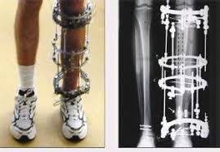
Intervensi Keperawatan pada sistem muskuloskeletal
Abdul Qodir

Slide 2
Traksi
Definisi
Traksi adalah proses menempatkan ekstremitas, tulang, atau kelompok otot di bawah ketegangan dengan menggunakan beban dan pulley (menarik kekuatan) untuk mengobati gangguan otot dan tulang

Slide 3
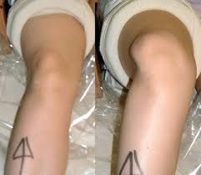
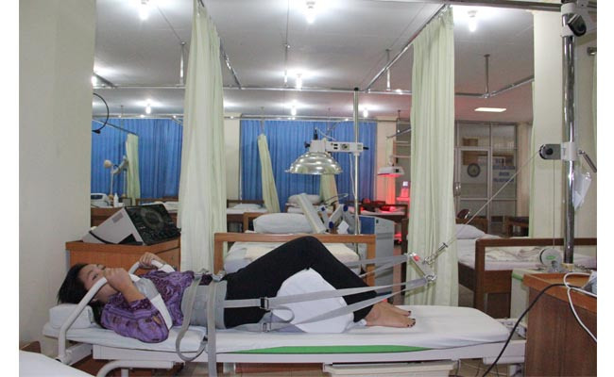
Traksi digunakan untuk intervensi:
  Fraktur
  Dislokasi
  Spasme otot dalam waktu yang lama
  Mencegah atau koreksi deformities

Slide 4
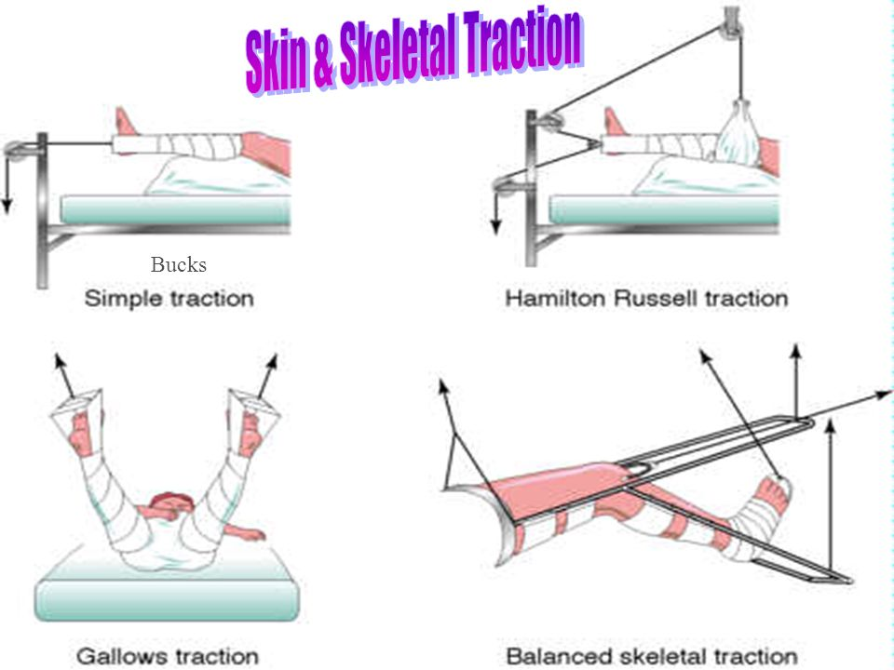

Slide 5
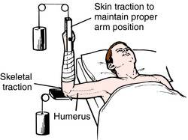
Traksi kulit
Digunakan untuk perawatan sementara jika diperlukan kekuatan ringan atau berkelanjutan.
Bobot seberat lima pon (2,26 kg) sampai tujuh pon (3,17 kg) melekat pada kulit melalui perekat atau pita non-perekat, dengan tali pengikat, atau manset.
Pertahankan sirkulasi yang baik ke bagian anggota tubuh di luar titik di mana traksi diterapkan.

Slide 6
Traksi Kulit
Traksi Dunlop’s
Traksi Pelvic
Traksi Buck’s
Traksi Russell’s
Traksi Bryant’s

Slide 7
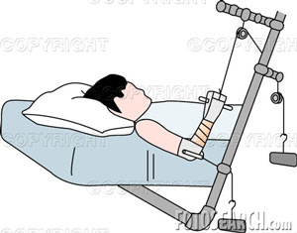
Skin Traction:
Dunlop’s Traction
Traksi kulit Dunlop diterapkan pada anak-anak dengan fraktur lengan atas tertentu yang perlu tetap dalam posisi tertekuk untuk mencegah masalah dengan sirkulasi dan saraf di sekitar siku.

Slide 8
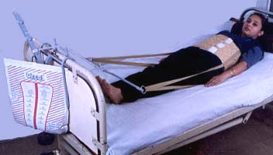
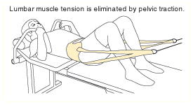
Skin Traction: Pelvic Traction
Traksi Pelvis diterapkan ke tulang belakang bawah dengan sabuk di sekitar pinggang

Slide 9
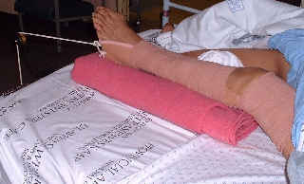
Skin Traction: Buck’s Skin Traction
Buck’s skin traction is used to treat knee injuries other than fractures. This kind of traction is used to stabilize the knee and reduce muscle spasms.

Slide 10
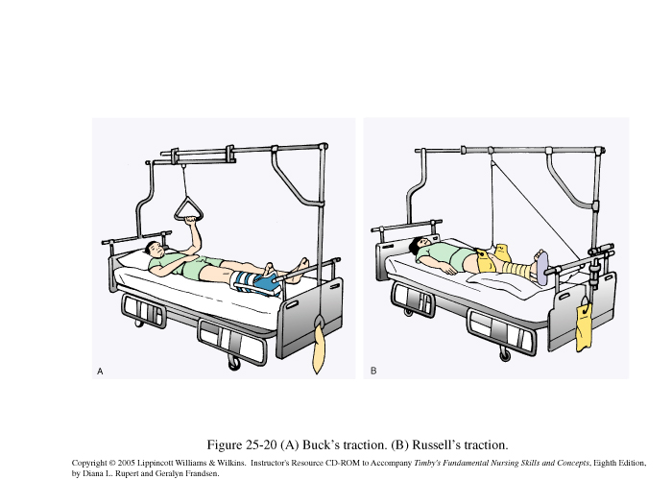
Skin Traction: Russell’s Traction
Russell’s traction is very similar to Buck’s, but instead they use a sling to allow more movement in bed and allows flexion of the knee joint.

Slide 11
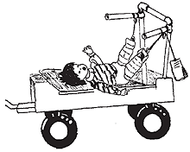
Skin Traction: Bryant’s Traction
Bryant’s traction is used for children with fractured femurs.
Kedua kaki digantung pada sudut 90 derajat ke batang tubuh dan berat tubuh menarik fragmen tulang dari kaki yang patah menjadi sejajar

Slide 12
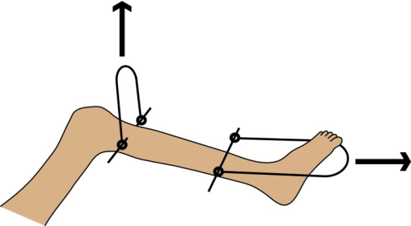
Skeletal Traction
Used when more pulling force is needed.
Digunakan ketika lebih banyak gaya menarik diperlukan.
Menggunakan bobot 25-40 lbs.
Membutuhkan penempatan jepitan, pin, atau sekrup ke tulang sehingga berat diterapkan langsung ke tulang.
Pin bisa dipasang selama beberapa bulan dan harus tetap bersih untuk mencegah infeksi.

Slide 13
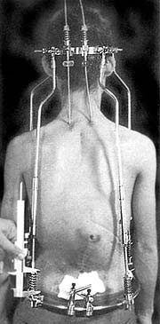
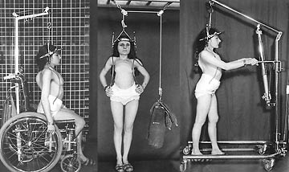
Skeletal Traction: Halo
Halo traction is used for cervical fractures and can also be used to help correct deformities such as kyphosis as seen on the upper right.

Slide 14
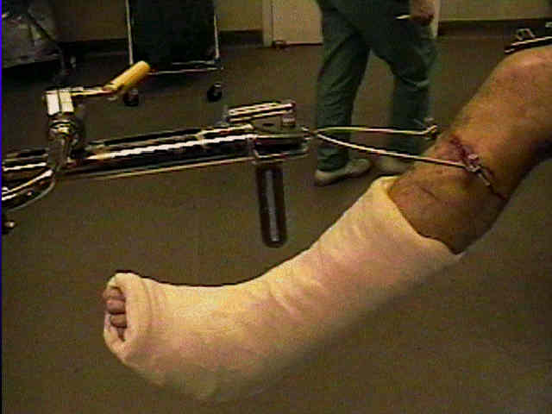
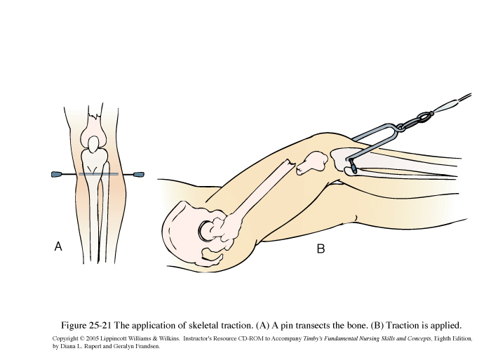
Skeletal Traction: Tibia Pin
Used for some fractures of the femur, hip, or pelvis
Pins are surgically inserted into the femur and weights are then applied in order to correct the problem

Slide 15
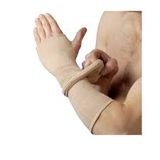
BANDAGING TECHNIQUES

Slide 16
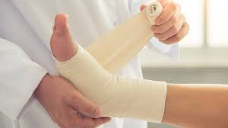
PURPOSE OF BANDAGES
Hold a dressing in place
Apply direct pressure over a dressing
Prevent or reduce swelling
Provide stability for an extremity
Extend (e.g. broken bones)

Slide 17
DRESSING/BANDAGE APPLICATION
Communication with a patient
Getting things ready
Washing hands
Comfortable position (patient/nurse)
GLOVES !
Keep sterility if necessary/do not touch the wound
Wound cleaning
Dressing application
Bandaging

Slide 18
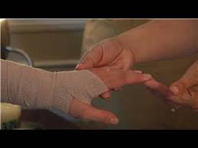
SIGNS THAT THE BANDAGE IS TOO TIGHT
Warna biru ke kuku jari / kuku jari kaki
Warna kulit biru atau pucat Kesemutan atau kehilangan sensasi
Dinginnya ekstremitas Ketidakmampuan untuk menggerakkan jari / jari kaki

Slide 19
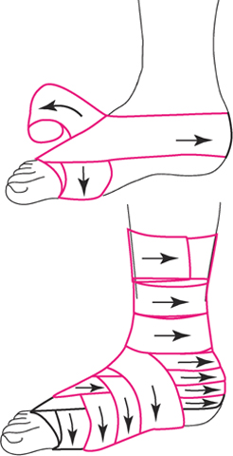
Ankle/Foot Spica

Slide 20
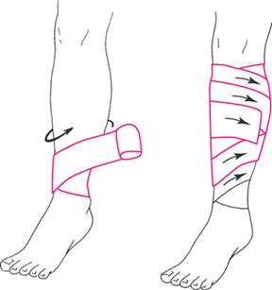
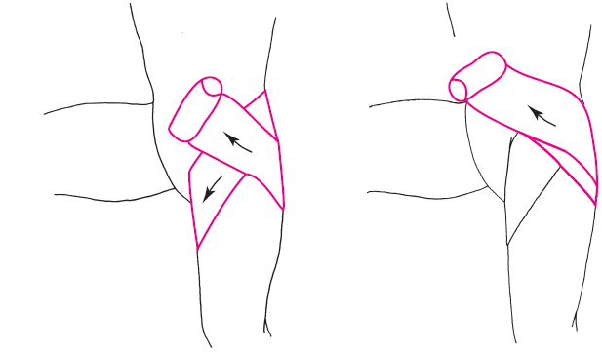
Lower Leg Spiral Bandage and
Hip Spica

Slide 21
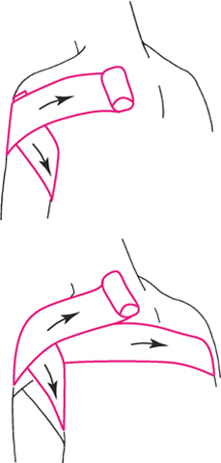
Shoulder Spica

Slide 22
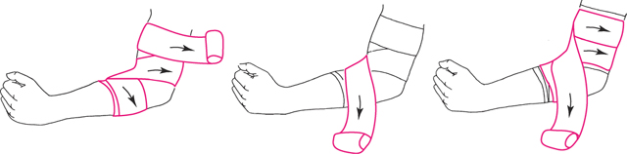
Elbow

Slide 23
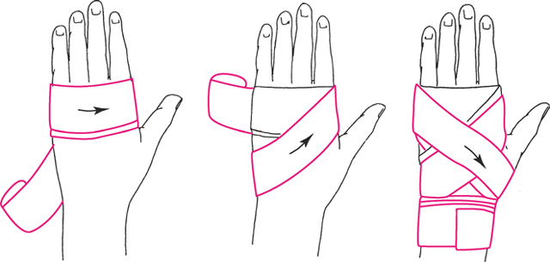
Hand/Fingers

Slide 24
Peran dan fungsi perawat, serta fungsi advokasi perawat pada gangguan muskuloskeletal
Definisi Peran :
Peran merupakan seperangkat tingkah laku yang diharapkan oleh orang lain terhadap seseorang, sesuai kedudukannya dalam suatu sistem .
Peran perawat antara lain :
Care Giver
Client Advocate
Counsellor
Educator
Collaborator

Slide 25
Care Giver
Care Giver artinya sebagai pemberi asuhan keperawatan
Sebagai pelaku/ pemberi asuhan keperawatan dapat memberikan pelayanan keperawatan secara langsung dan tidak langsung kepada klien.
Memberikan asuhan keperawatan pada pasien dengan gangguan sistem muskoluskletal menggunakan pendekatan proses keperawatan.

Slide 26

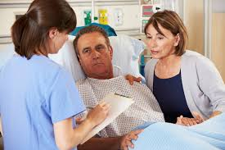
Client Advocate
Sebagai pembela untuk melindungi klien
      Sebagai advokat klien, perawat berfungsi sebagai penghubung antara klien dengan tim kesehatan lain dalam upaya pemenuhan kebutuhan klien.
      Membela kepentingan klien dan membantu klien memahami semua informasi dan upaya kesehatan yang diberikan oleh tim kesehatan dengan pendekatan tradisional maupun professional

Slide 27
Counsellor
      Counsellor, sebagai pemberi bimbingan/ konseling klien
      Berfungsi untuk memberikan konseling kepada klien, keluarga dan masyarakat tentang masalah kesehatan sesuai prioritas.
      Contoh : Bimbingan kepada pasien mengenai, proses penyakit : Fraktur dan dislokasi

Slide 28

Educator
Sebagai pendidik klien, membantu klien meningkatkan kesehatannya melalui pemberian pengetahuan yang terkait dengan keperawatan dan tindakan medik yang diterima sehingga klien keluarga dapat menerima tanggung jawab terhadap hal-hal yang diketahuinya

Slide 29

Collaborator
Collaborator, sebagai anggota tim kesehatan yang dituntut untuk dapat bekerja sama dengan tenaga kesehatan lain dalam menentukan rencana maupun pelaksanaan asuhan keperawatan guna memenuhi kebutuhan kesehatan klien

Slide 30
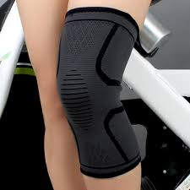
PENCEGAHAN PRIMER, SEKUNDER DAN TERSIER MASALAH SISTEM MUSKULOSKELETAL
Tingkatan pencegahan ini membantu memelihara keseimbangan yang terdiri dari pencegahan primer, sekunder dan tersier.

Slide 31
Pencegahan primer
Terjadi sebelum sistem bereaksi terhadap stressor, meliputi : promosi kesehatan dan mempertahankan kesehatan.
Pencegahan primer mengutamakan pada penguatan flexible lines of defense dengan cara mencegah stress dan mengurangi faktor-faktor risiko.
Intervensi dilakukan jika risiko atau masalah sudah diidentifikasi tapi sebelum reaksi terjadi.
Strateginya mencakup : immunisasi, pendidikan kesehatan, olah raga dan perubahan gaya hidup.

Slide 32
Pencegahan sekunder
Meliputi berbagai tindakan yang dimulai setelah ada gejala dari stressor.
Pencegahan sekunder mengutamakan pada penguatan internal lines of resistance, mengurangi reaksi dan meningkatkan faktor-faktor resisten sehingga melindungi struktur dasar melalui tindakan-tindakan yang tepat sesuai gejala.
Tujuannya adalah untuk memperoleh kestabilan sistem secara optimal dan memelihara energi.
Jika pencegahan sekunder tidak berhasil dan rekonstitusi tidak terjadi maka struktur dasar tidak dapat mendukung sistem dan intervensi-intervensinya sehingga bisa menyebabkan kematian.

Slide 33
Pencegahan Tersier
Dilakukan setelah sistem ditangani dengan strategi-strategi pencegahan sekunder.
Pencegahan tersier difokuskan pada perbaikan kembali ke arah stabilitas sistem klien secara optimal.
Tujuan utamanya adalah untuk memperkuat resistansi terhadap stressor untuk mencegah reaksi timbul kembali atau regresi, sehingga dapat mempertahankan energi.
Pencegahan tersier cenderung untuk kembali pada pencegahan primer

Slide 34
Semoga Bermanfaat

